Slide 1

казённое общеобразовательное учреждение
Ханты-Мансийского автономного округа – Югры
«Нижневартовская школа для обучающихся с ограниченными возможностями здоровья № 1»
Те́ма: «Моя́ ро́дина Росси́и»
Выполнила: учитель-дефектолог
Александрова А.А.
Нижневартовск, 2026г.

Slide 2
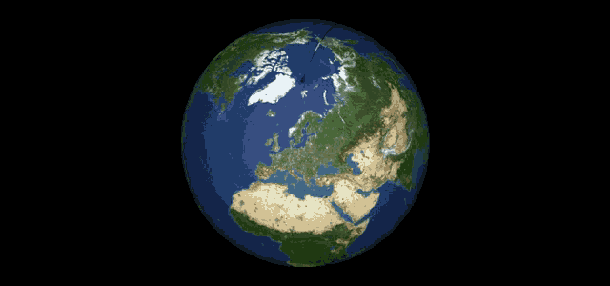
Земля́ – на́ша плане́та.

Slide 3
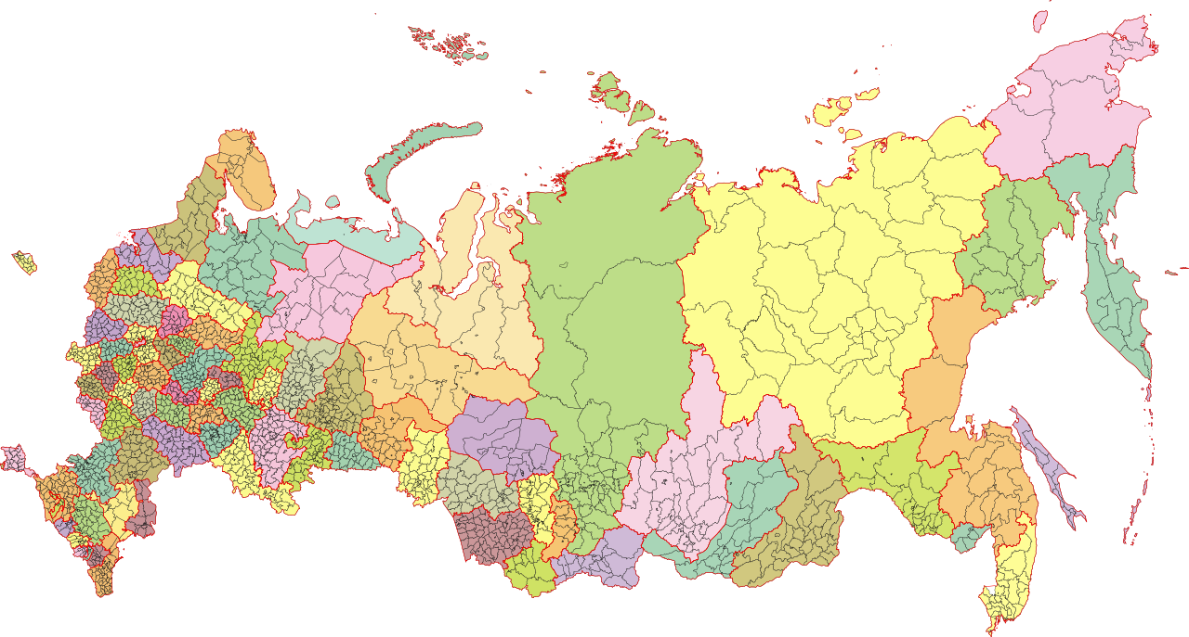
На́ша Ро́дина – Росси́я.
А
___

Slide 4
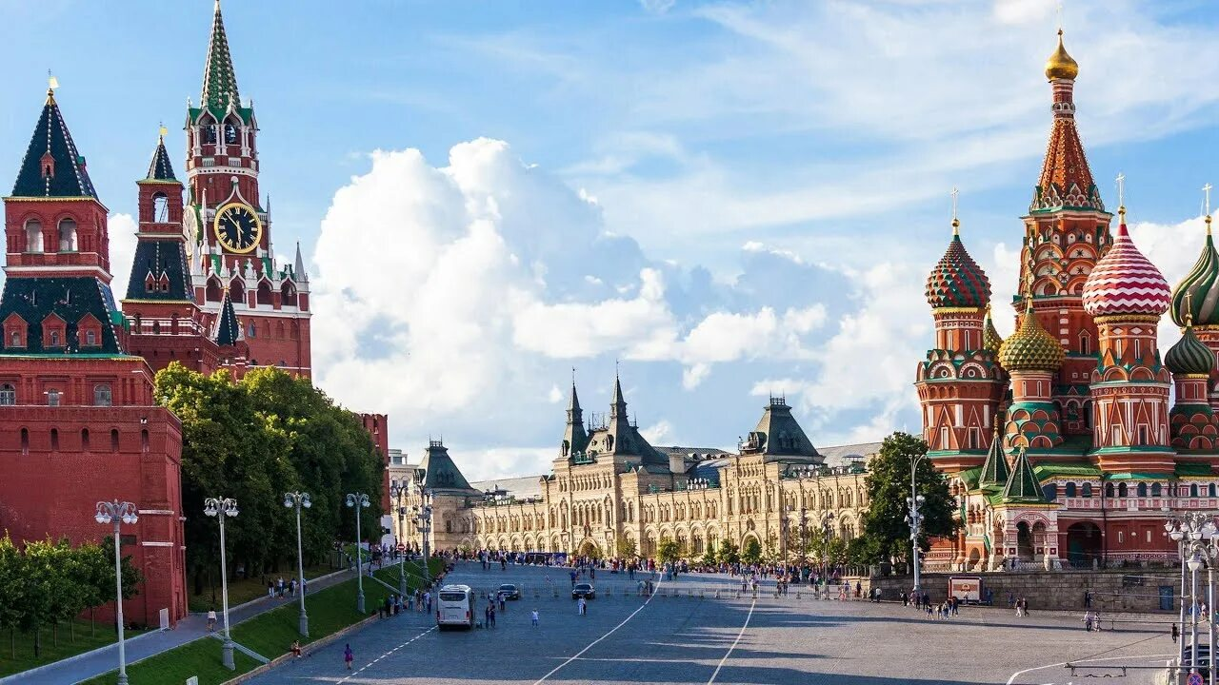
Главный город России - Москва.

Slide 5
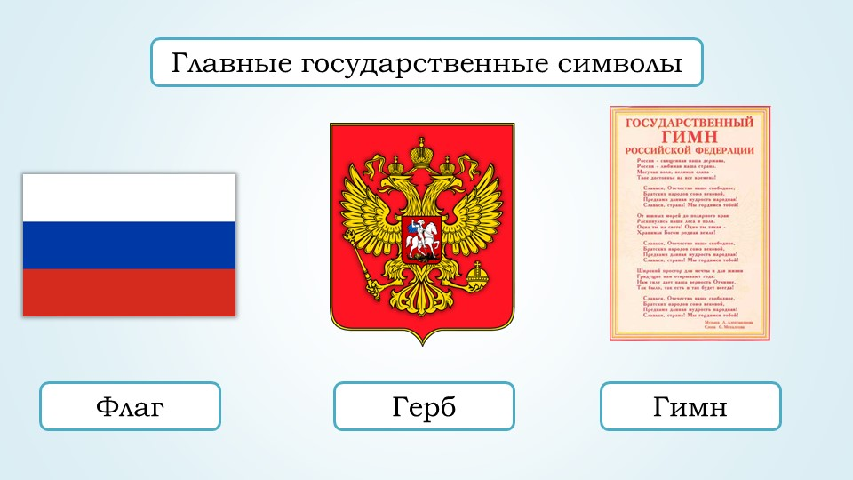

Символы нашей страны – гимн, герб, флаг.

Slide 6
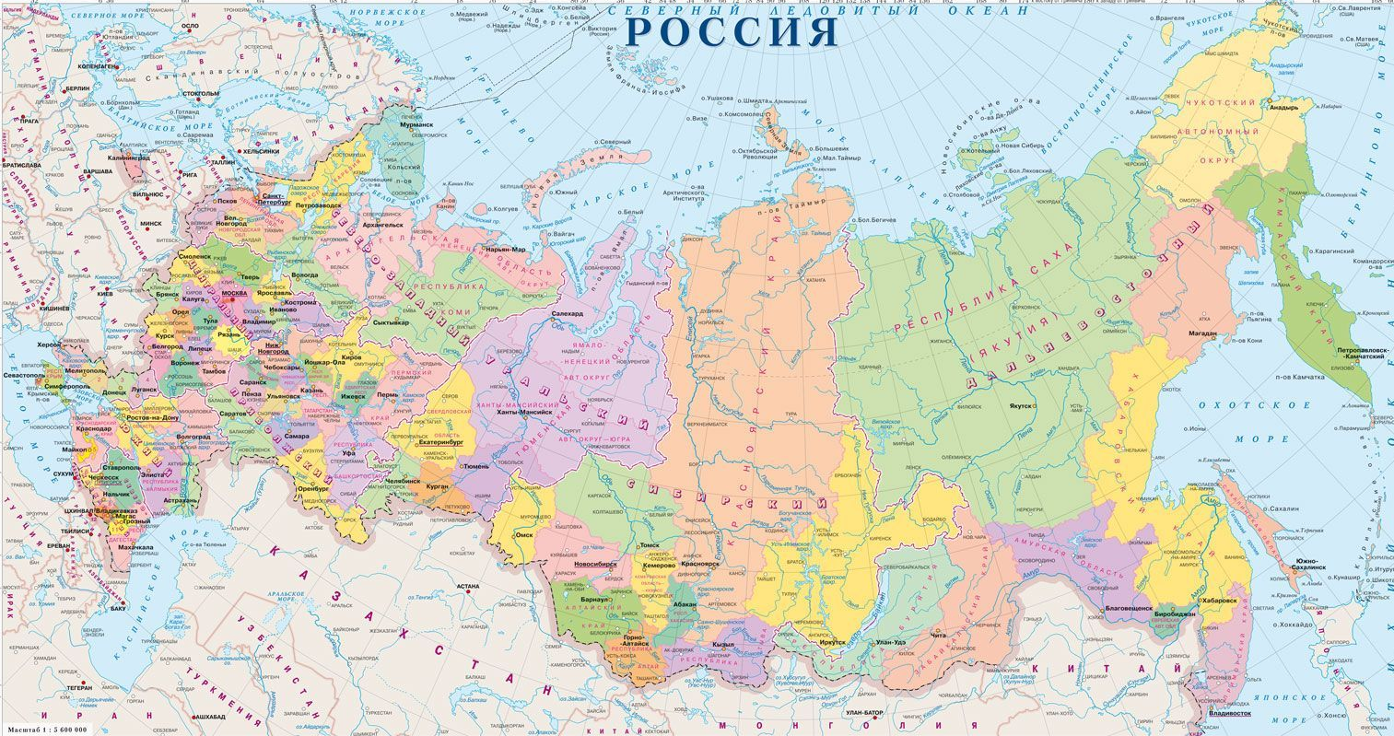
Росси́я - больша́я страна́.
А
___
А

Slide 7



А
А
В ней мно́го лесо́в, рек, городо́в, дереве́нь.
А

Slide 8
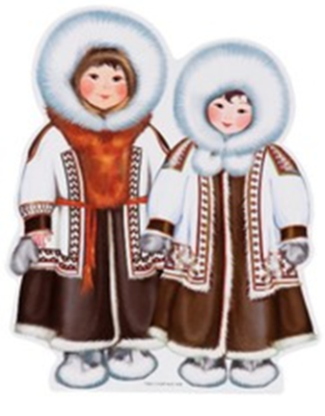
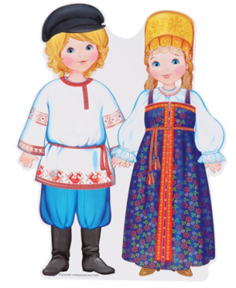
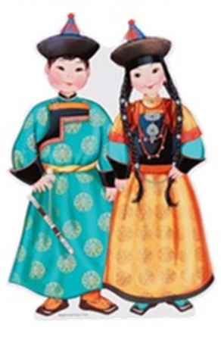
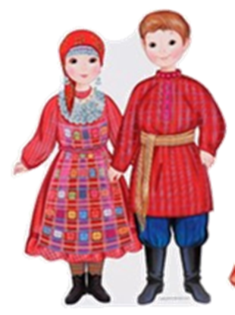
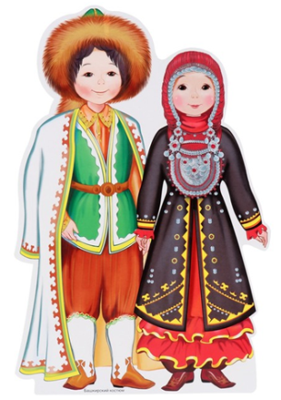
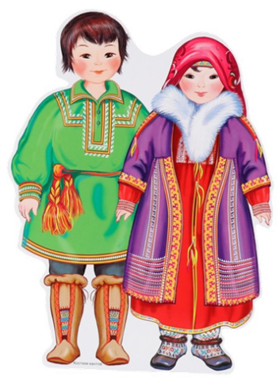
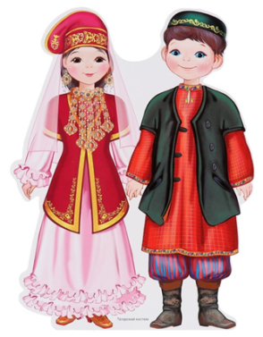
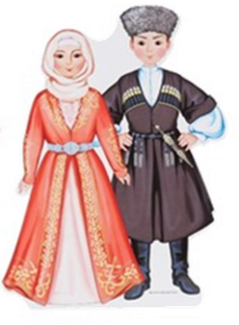
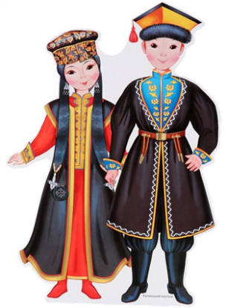
А
___
А
___
В Росси́и живу́т россия́не.

Slide 9
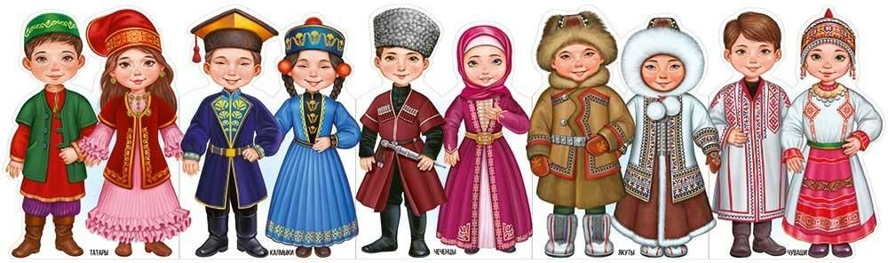
А
___
А
А
У всех россия́н ра́зные национа́льности.

Slide 10
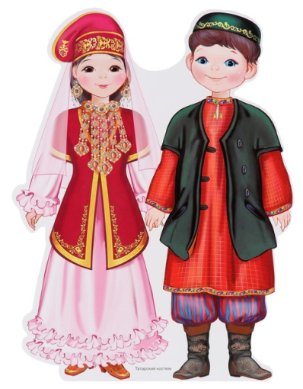
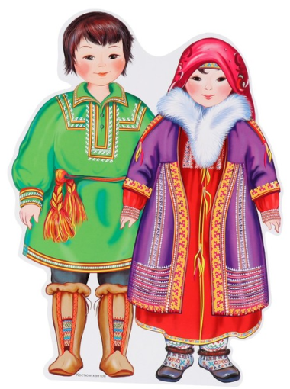
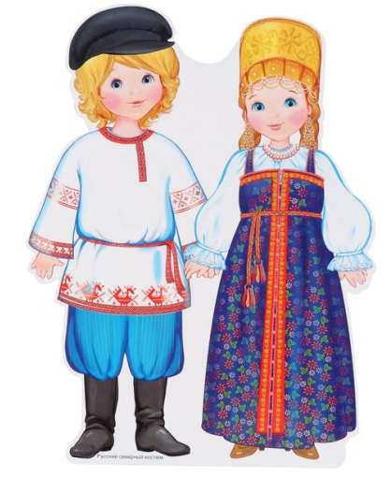
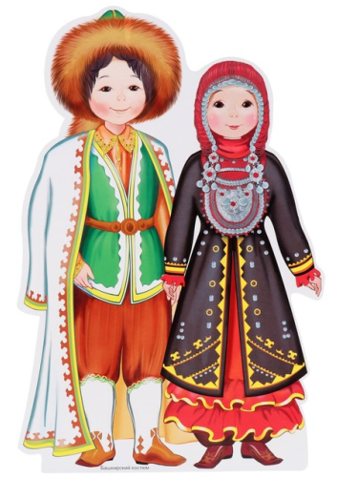
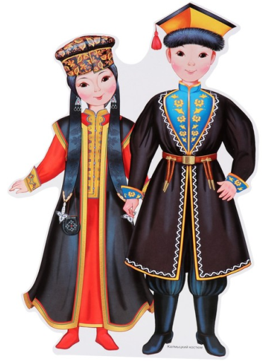
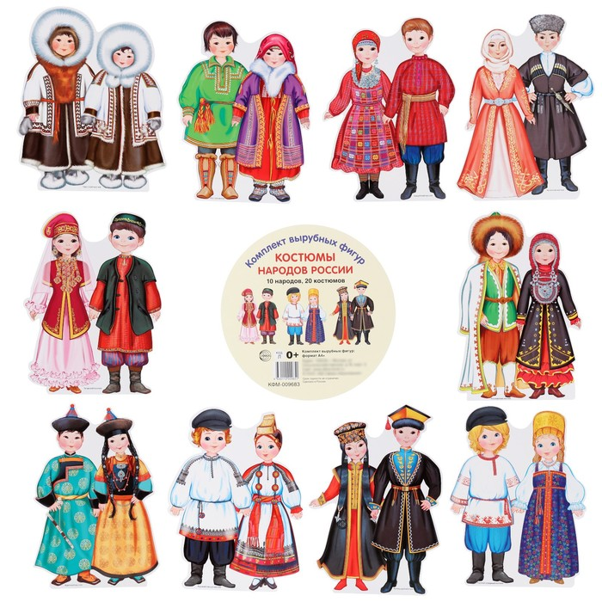
___
Есть ру́сские, тата́ры, удму́рты, ха́нты и мно́го други́х наро́дов.
А
АФ
РУССКИЕ
БАШКИРЫ
ТАТАРЫ
ХАНТЫ
КАЛМЫКИ
БУРЯТЫ
ЧУКЧИ
УДМУРТЫ
ЧЕЧЕНЦЫ

Slide 11
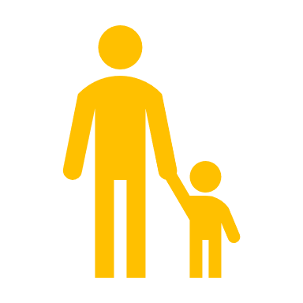
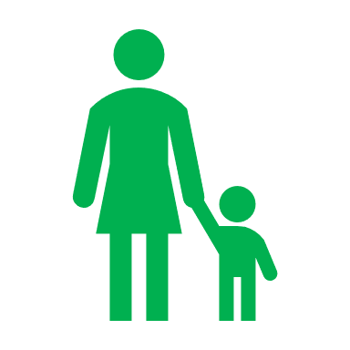
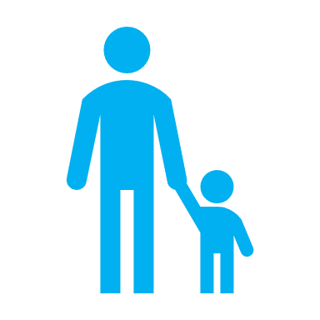
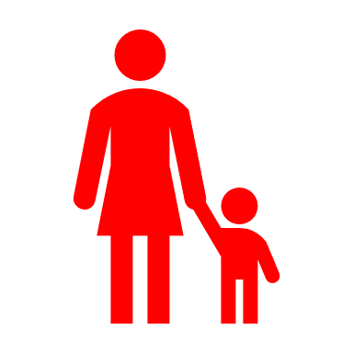
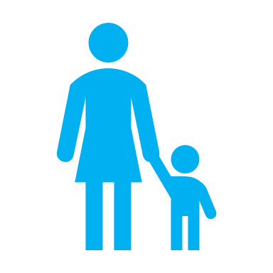






Все наро́ды дру́жные.

Slide 12
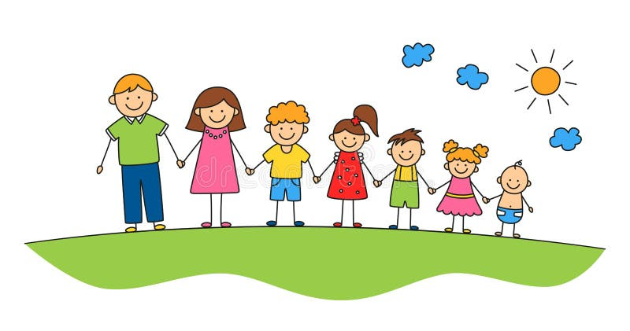
А
Все мы – одна́ больша́я семья́.
А

Slide 13
А
А
___
Все мы лю́бим свою́ Ро́дину – Росси́ю!

Slide 14
Текст
«Единство народов России»
Наша Родина – Россия. Россия - большая страна. В ней много лесов рек, городов, деревень. В России живут россияне. У всех россиян разные национальности. Есть русские, татары, удмурты, ханты и много других народов. Все народы дружные. Все мы – одна большая семья. Все мы любим свою Родину – Россию!

Slide 15
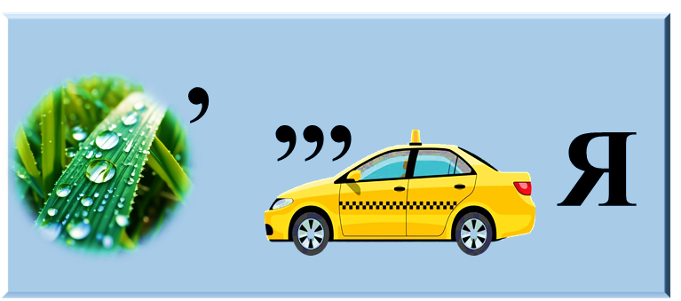
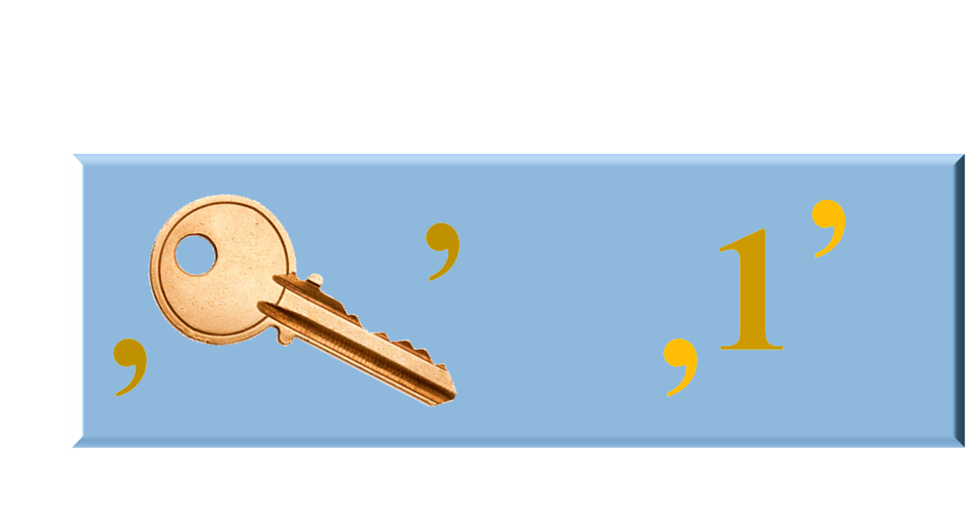
Разгадай ребусы.
Р 1 А
РОДИНА
РОССИЯ
Д
РО
НАРОД
ЛЮДИ

Slide 16
РОДИНА
РОСА ТАКСИ Я
КЛЮЧ ОДИН
НА РО Д

Slide 17
Подбери синонимы к слову ЕДИ́НСТВО
А
СОГЛА́СИЕ
А
ОБЪЕДИНЕ́НИЕ
МИР
ДРУ́ЖБА

Slide 18
Ответь на вопросы.
Как называется наша Родина?
Кто такие россияне?
Какая у тебя национальность?
Составь слово: ОНЕДИТСВ.

Slide 19
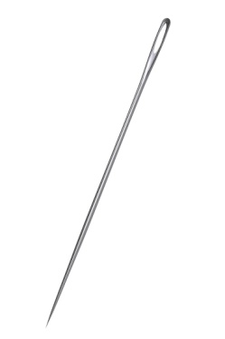
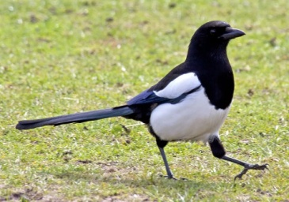
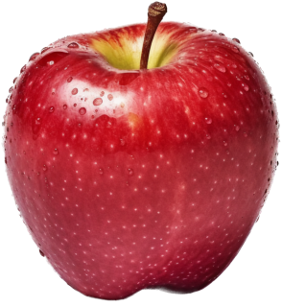
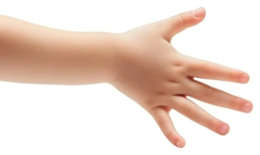
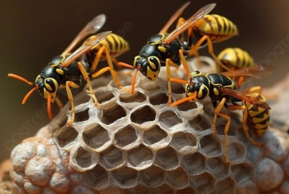
Составь слово по первым буквам.

Slide 20
Диалог
– Ты была в Москве?
– Нет, я не была в Москве, но очень хочу.
– Почему?
– Потому что я хочу погулять по Красной площади.

Slide 21
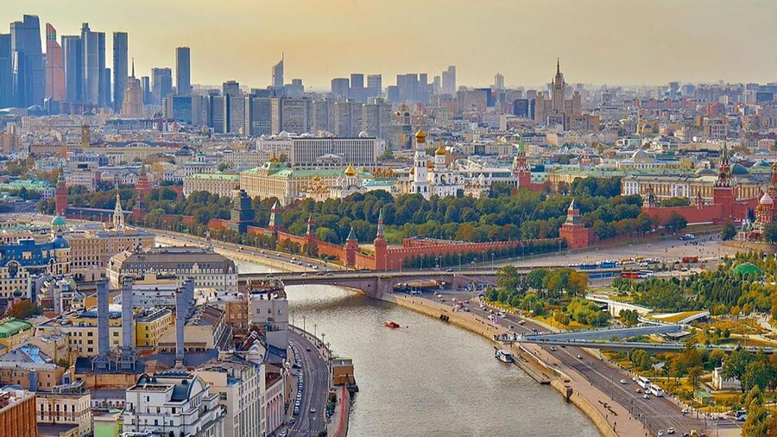
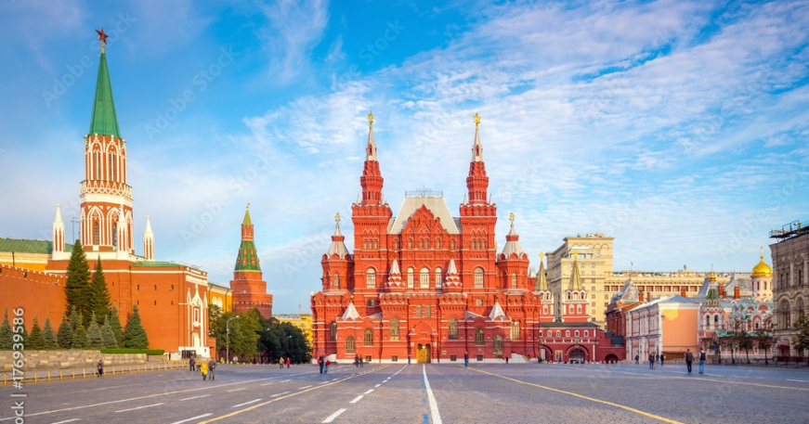
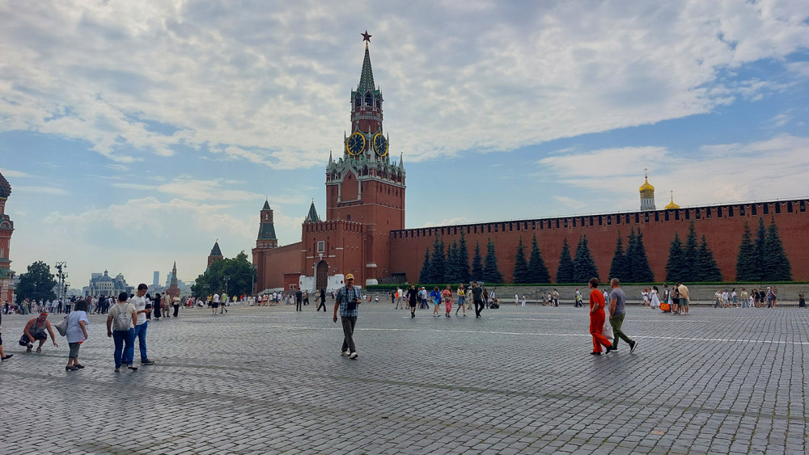
Москва
Красная площадь

Slide 22
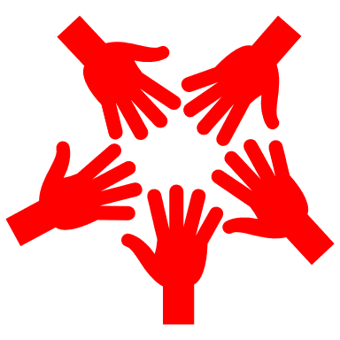
Спасибо, молодец!

